Slide 1

Automatisation des processus métier liés au digital
La 4e revolution dans le digital

Slide 2
Presentation + photos
Maurizio: presentation
Gauthier: presentation
CatalystRPA: Donner les outils pour aux personnes pour qu’ils puissent faire évoluer d’eux-mêmes leur métier lié au digital.

Slide 3
Introduction
Peu importe notre industrie ou notre rôle, à partir du moment où notre métier a une relation au digital, nous avons tous au moins une chose en commun.
Nous pouvons tous citer au moins un exemple de tâche à nature répétitive, sans forte valeur ajoutée, mais qui sont nécessaires:
Facturation
Administration RH
Traitement de documents
Interface entre systèmes
…

Slide 4
Historique
Comment en est-on arrive a laisser dans toutes les industries un si grand nombre de personnes perdre du temps a exécuter des procédures sans valeur ajoutée, et surtout comment expliquer la stagnation des processus durant parfois des décennies ?
Une des raisons c’est qu’il y avait une séparation nette entre l’IT qui concevait les systèmes et les utilisateurs de ces systèmes

Slide 5
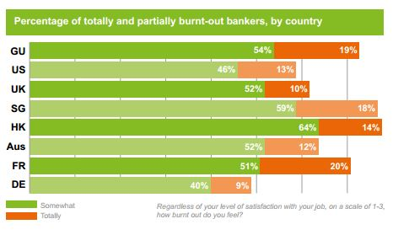
Automatisation vs. IT
Cette séparation a eu des conséquences majeures:
Pour les personnes: beaucoup d’entre nous se sont retrouvées pendant des années, parfois toute une carrière, à effectuer des tâches répétitives dans des systèmes figés qui ne laissent aucune place au changement

Slide 6
Automatisation vs. IT
Cette séparation a eu deux conséquences majeures:
Pour les entreprises:
Perte de compétitivité et de réactivité face au changement, face a une competition globalisée et agressive
Culture d’entreprise
Satisfaction au travail
Rétention de talents

Slide 7
Automatisation vs. IT
Cette séparation a eu deux conséquences majeures:
Pour les entreprises: perte de compétitivité et de réactivité face au changement, culture d’entreprise, satisfaction au travail,…
Ce que nous offrons c’est les moyens et le cadre pour permettre aux utilisateurs d’apporter, d’intégrer leur savoir-faire business dans le design des processus métier, tout en sauvegardant les aspects stabilité et contrôle chers a l’IT et importants pour l’organisation.

Slide 8
Comment automatiser, qu’est-ce que l’automatisation?
Historiquement, il fallait déléguer les développements au département IT
Cela nécessite une connaissance de la programmation
Lourdeur et lenteur administrative entourant les developpements
RPA
Nouvelle manière de faire utilisant des outils utilisables directement par le business, ce qui permet d’éviter la bureaucratie et d’avoir une autonomie
Toutefois, beaucoup d’entreprises appliquent le modèle historique a ces nouvelles solutions, créer un département RPA qui aura pour unique but de développer des robots pour remplacer les employés

Slide 9
RPA? quésaco ?
RPA signifie « Robotic process automation »
Définition:
C’est un ensemble de technologies logicielles qui rendent facile la création, le déploiement et la gestion de robots, qui émulent les actions humaines interagissant avec des systèmes digitaux et des logiciels.

Slide 10
RPA? quésaco ?
RPA signifie « Robotic process automation »
Définition:
C’est un ensemble de technologies logicielles qui rendent facile la création, le déploiement et la gestion de robots, qui émulent les actions humaines interagissant avec des systèmes digitaux et des logiciels.

Slide 11
Ce que nous proposons
Donner aux utilisateurs les moyens d’apporter leur savoir-faire dans leurs propres processus.
Nous voulons former les utilisateurs a utiliser des nouveaux outils:
Langages de programmation simples et procéduraux
Outils RPA classiques low/no-code

